Slide 1
Водород H2
P
ē
Учитель физики Козьякова С.А. шк.341.

Slide 2
водород
ВОДОРОД (лат. Hydrogenium, от греч. hydor - вода и gennao - рождаю) находится в 1 периоде 1-й группе главной подгруппе и в 1 периоде 6 гр. главной подгруппе т.к. может проявить окислительные или восстановительные свойства, легкий хим. элемент ПСХЭ Менделеева, атомная масса 1,0794 . Водород состоит из двух стабильных изотопов: протия 1Н и дейтерия 2Н, или D; известен также радиоактивный изотоп -тритий 3Н, или Т. Ядро атома протия - протон. Атом водорода имеет один электрон, занимающий 1s1-орбиталь; степень окисления + 1 (наиб. распространена), — 1 (в гидридах щелочных металлов).

Slide 3
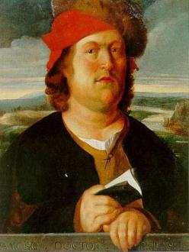
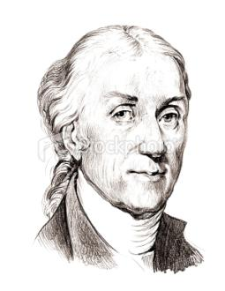
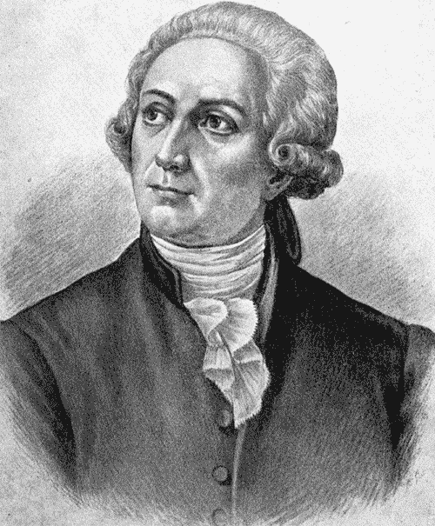
Открытие водорода
Водород был открыт в 1-й пол. 16 в. Парацельсом. В 1776 Г. Кавендиш впервые исследовал его свойства, в 1783-1787 А. Лавуазье показал, что водород входит в состав воды, включил его в список хим. элементов и предложил название "гидроген".

Slide 4
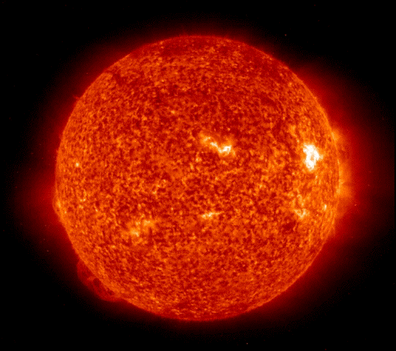
Водород в природе
Также водород является самым распространенным элементом не только на Земле, но и во всей Вселенной. Он является основной составляющей звезд. Например, Солнце, как выяснили ученые, наполовину состоит из водорода, который в основном расходуется на производство энергии.

Slide 5
Водород в природе
На Земле водород тоже играет очень большую роль. Массовая доля
составляет 1 % — это девятый по распространенности элемент. Однако его роль в природе определяется не массой, а числом атомов, доля которых среди остальных элементов составляет 17 %.

Slide 6
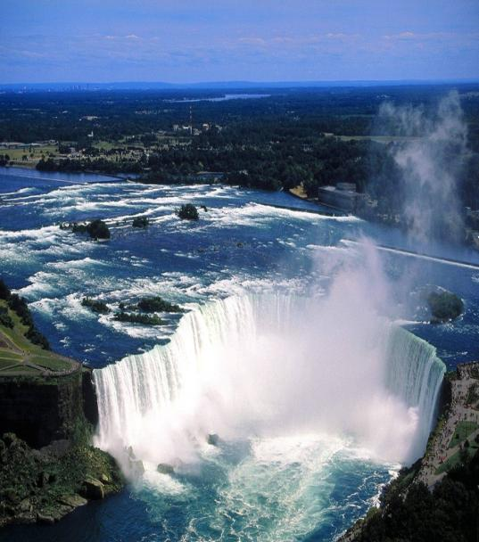
Водород в природе
При взаимодействии водорода с кислородом происходит горение и образуется пар который конденсирует в воду.

Slide 7
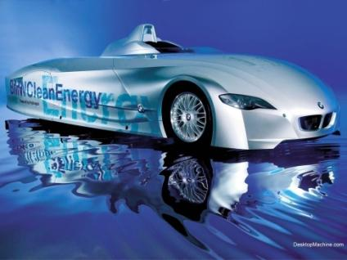
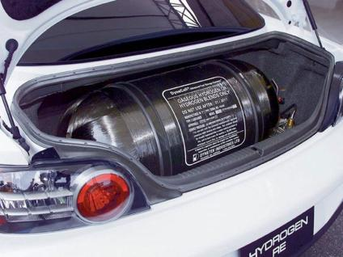
Применение водорода вместо бензина
Огромное количество тепловой энергии его можно использовать в промышленности, быту, как топливо для транспорта.

Slide 8
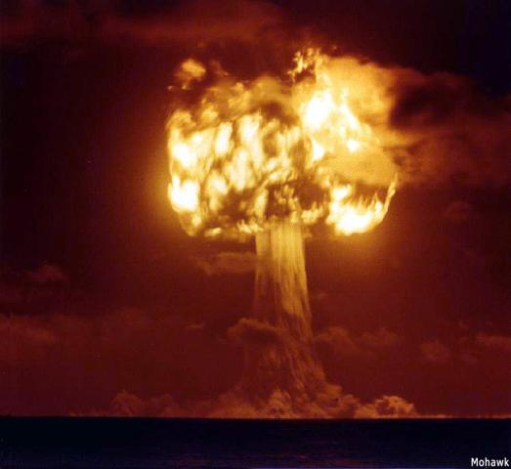
Водород как оружие
Помимо полезных свойств водорода существует и еще одно: из водорода можно сделать оружие разрушительной силы. Это оружие называется водородная бомба.
Взрыв водородной бомбы сопровождается выбросом большого количества радиоактивных веществ. Благодаря своей уникальной конструкции и механизму действия водородная бомба может быть сделана сколь угодно мощной. При этом она намного дешевле атомных бомб той же мощности.

Slide 9
Взрыв водородной бомбы!!!

Slide 10
Перекись водорода и методы её применения
Также существует такой препарат — перекись водорода. Перекись водорода активно и эффективно используется в медицине. Он является безболезненным антисептиком для обработки ран и царапин, используется при вирусных, грибковых, гнойных заболеваниях и т.д. Явным плюсом перекиси водорода является экологическая безопасность, поскольку он не является искусственным соединением, а встречается в природе.
Перекись водорода применяется также в целлюлозно-бумажной промышленности, при отбеливании тканей, в металлургии, электронной промышленности, для производства полимеров, косметики многого другого.

